Slide 1
Hälso- och sjukvårdsförvaltningen i Region Västmanland
Namn presentatör/enhet/förvaltning skrivs här Datum skrivs här

Slide 2
Det svenska sjukvårdsystemet
Befolkning 10 500 000
Nära 57 procent av befolkningen beräknas år 2023 vara mellan 20-64 år och i arbetsför ålder. De övriga 43 procenten utgörs av barn och unga under 20 år samt av äldre över 65 år.
5,1% årlig tillväxt (2021)
Total sjukvårdskostnad 235 miljarder kronor eller 11,5% av BNP
Offentligt finansierad med skattemedel
Primärvård, specialistvård, psykiatri är skattefinansierad men tandvård och planerad kosmetisk kirurgi täcks inte helt av skatteintäkter.
Privata vårdgivare
Stommen i primärvården utgörs av landets knappt 1 200 vårdcentraler. År 2021 drevs knappt 45 procent av dessa i privat regi. De flesta privata vårdgivarna operera inom det offentliga sjukvårdssystemet, endast ett fåtal erbjuder enbart privat vård.

Slide 3
Svenska sjukvårdens möjligheter och utmaningar
Ojämlik hälsa - hälsoläget i länet
Digitaliseringen
Hög förändrings- och utvecklingstakt
Nära Vård
Kompetensförsörjning
Tillgänglighet och tillgång till vård - på rätt vårdnivå och utan väntetid
Kostsamma läkemedel
Kostnadsutveckling
Omvärldsläget

Slide 4
Primärvård och specialistvård drivs av regionerna
21 regioner
7 universitetssjukhus
ca 100 regionala sjukhus
1100 vårdcentraler
Högspecialiserad vård
Klinisk forskning i samarbete med universiteten
Inget privatdrivet
Specialist- och akutvård
Lokala sjukhus – dagvård
Primärvård - varav ca omkring 500 privatdrivna vårdcentraler

Slide 5
6 sjukvårdsregioner
Sjukvårdsregion Mellansverige
Region Dalarna
Region Gävleborg
Region Sörmland
Region Uppsala
Region Värmland
Region Västmanland
Region Örebro län
Sjukvårdsregionen har två universitetssjukhus:
Akademiska sjukhuset i Uppsala och Universitetssjukhuset Örebro.
Sjukvårdsregion Mellansverige har värdskap för fyra nationella programområden:
Akut vård
Hjärt- och kärlsjukdomar
Äldres hälsa och palliativ vård
Öron-, näs- och halssjukdomar
Norra sjukvårdsregionen
Sjukvårdsregion Mellansverige
Sjukvårdsregion Stockholm-Gotland
Västra sjukvårdsregionen
Sydöstra sjukvårdsregionen
Södra sjukvårdsregionen

Slide 6
Svenska sjukvårdsystemet - statlig nivå
Socialstyrelsen
Centrala myndigheter och organisationer, tex SKR, Sveriges kommuner och regioner
Ansvarar för lagstiftning, policys och riktlinjer samt utveckling och övervakning (efterlevnad).

Slide 7
Svenska sjukvårdsystemet - regional nivå
21 regioner
Ansvarar för att organisera, finansiera och erbjuda hälso- och sjukvård till alla invånare, inklusive primärvård, specialistvård, psykiatri, tandvård och e-hälsotjänster.

Slide 8
Svenska sjukvårdsystemet - kommunal nivå
290 kommuner
Ansvarar för vård och omsorg. Stöttar personer med långvarig psykisk ohälsa

Slide 9
Privata vårdgivare
Omkring 500 privatdrivna vårdcentraler
De flesta privata aktörerna arbetar inom det offentliga vårdsystemet, ett begränsat antal erbjuder endast privat vård.

Slide 10
Hälso- och sjukvårdsförvaltning

Slide 11
Region Västmanlands fyra sjukhus

Slide 12
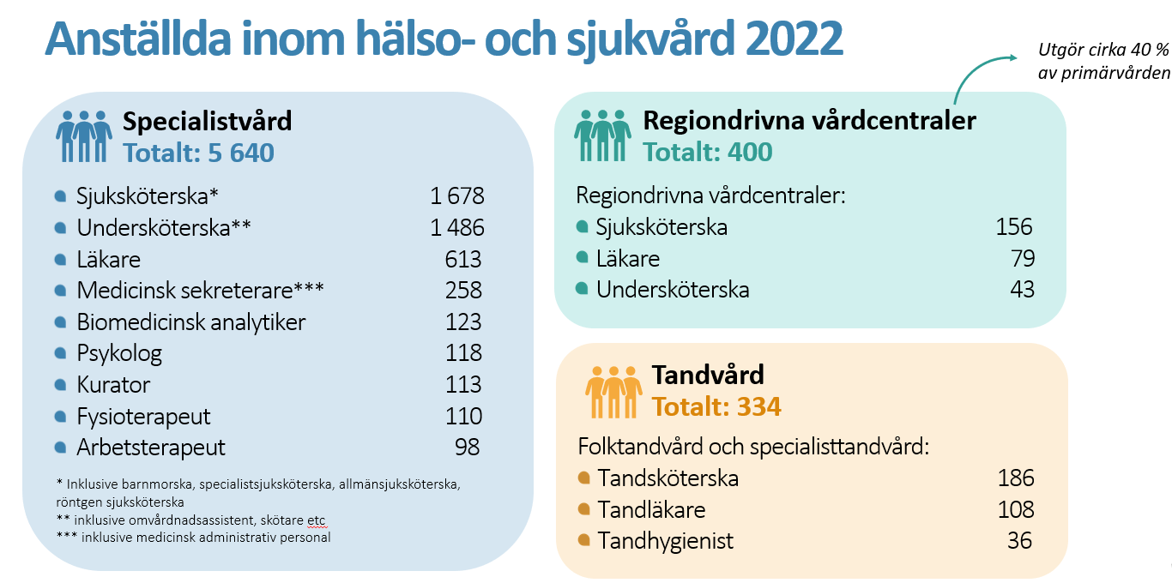
Anställda inom hälso- och sjukvård 2022
Notes:
Sara hjälper mig med alla siffror, inkl primärvård och tandvård.
Vi testar att presenterar det som 5 vanligaste yrkena + lägger till bubbbla med vi har många kompetenser
Här visas ej privata vårdcentraler!
Ta fram siffra på totalt anställda inom offentligt driven primärvård, de utgör ca 40 % av totala primärvården. Anna-Sofia
Fredrik Ahlnäs, controller närvården.
Regionperspektiv chefer administrativ personal där.

Slide 13
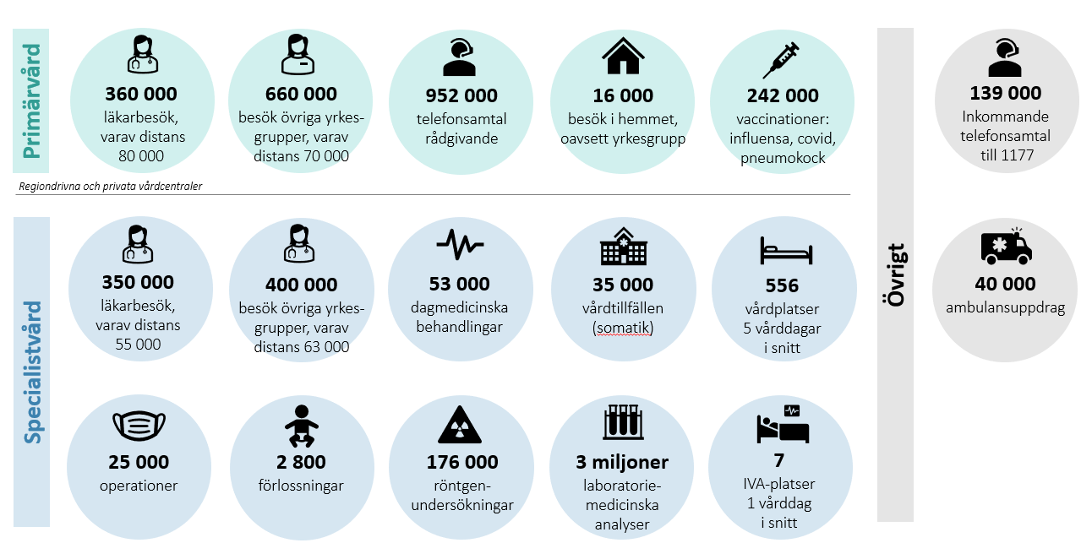
Vården i siffror 2022

Slide 14
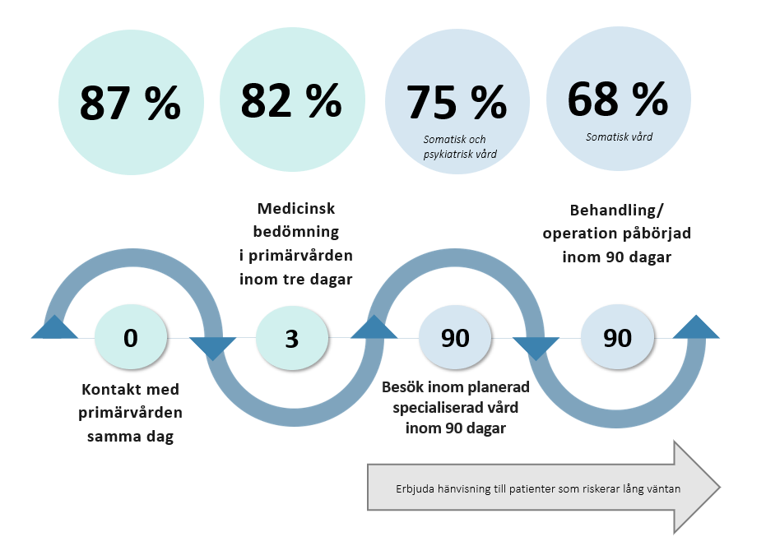
Väntetider i vården
Förstärkt vårdgaranti för BUP
Besök inom 30 dagar: 45 %
Utredning inom 30 dagar: 35 %
Behandling inom 30 dagar: 52 %
19 minuter
medelväntetid till 1177

Slide 15
Framtidens hälso- och sjukvård
Hälsofrämjande. Hälsofrämjande och sjukdomsförebyggande insatser i samverkan med andra samhällsaktörer.
Nära vård & delaktighet. Vård som är ofta förekommande finns nära patienter och kan i stor utsträckning hanteras genom egenvård och vård på distans med stöd av digitala lösningar.
Tillgänglig, säker och effektiv vård. Vård med hög tillgänglighet, medicinsk kvalitet och kontinuitet som kontinuerligt förbättras utifrån invånarnas behov.
Kompetensförsörjning. Utveckla, behålla, attrahera och uppgiftsväxla rätt kompetenser.

Slide 16
Tack och hej!
förnamn.efternamn@regionvastmanland.se
www.regionvastmanland.se

